Slide 1



无锡职业技术学院内部资料
JAVA程序设计

Slide 2
3
目录
任务实现
任务描述
知识链接
1
2
*

Slide 3

模块一 任务描述
如果按照学生成绩的范围（满分100分的情况下），对于各范围成绩给出等级划分即成绩大于等于90分输出优秀，成绩大于等于80分输出良好，成绩大于等于70分输出中等，成绩大于等于60分输出及格，成绩小于60分输出不及格。
*

Slide 4
..
模块二 知识链接
if...else...if...else语句语法格式
if...else...if...else语句流程图
*

Slide 5
模块二
知识链接
1
if...else if...else语句
语法格式
if (判断条件1){
执行语句1
}
else if (判断条件2){
执行语句2
}
……
else if(判断条件n-1){
语句n-1
}
else{
执行语句n
}

Slide 6
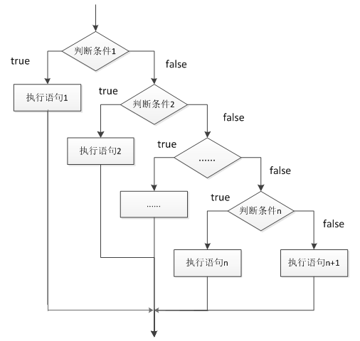
模块二
知识链接
1
if...else if...else语句
执行流程
图3-5 if...else if...else语句执行流程

Slide 7
，
模块三
任务实现
过渡页
模块三 任务实现
如果按照学生成绩的范围（满分100分的情况下），对于各范围成绩给出等级划分即成绩大于等于90分输出优秀，成绩大于等于80分输出良好，成绩大于等于70分输出中等，成绩大于等于60分输出及格，成绩小于60分输出不及格。
*

Slide 8
过渡页
模块三 任务实现
从键盘输入成绩
判断等级
输出结果
*

Slide 9
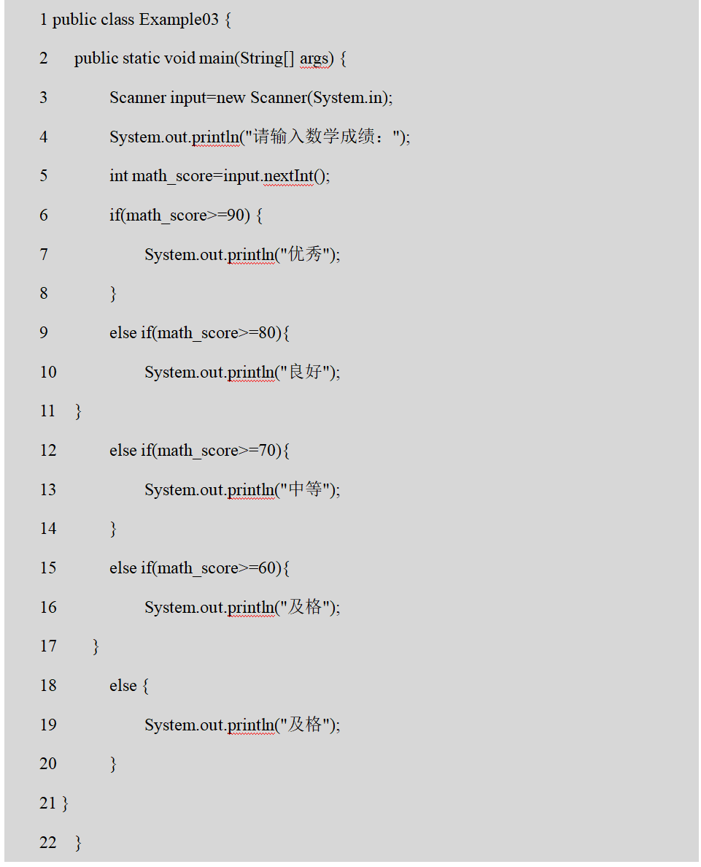
模块三
任务实现
文件3-3 Example03.Java
1
任务源码
结合任务3-3中的描述和知识链接中if...else if...else语句知识点可以得到文件3-3所示的代码：

Slide 10
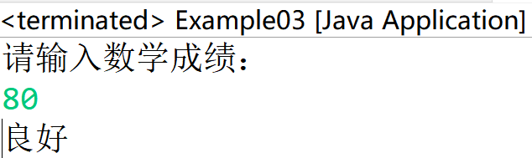
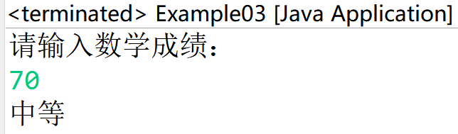
模块三
任务实现
2
输出结果
运行结果如图3-6所示：
图3-6文件3-3的运行结果

Slide 11


感谢关注

